Slide 1


Методика обнаружения несанкционированных действий и аномальной активности в корпоративной сети с использованием нейронных сетей
Федеральное государственное автономное образовательное учреждение
высшего образования «Национальный исследовательский ядерный
университет «МИФИ»
Кафедра №42 «Криптология и кибербезопасность»
Выпускная квалификационная работа
10.03.01 Информационная безопасность
Автор: Титов Дмитрий Иванович
Научный руководитель:
Когос Константин Григорьевич, кандидат технических наук
Консультант:
Ланской Даниил Петрович
Москва 2026г.

Slide 2
Актуальность исследования
Внедрение средств обнаружения и предотвращения вторжений в составе значимых объектов критической информационной инфраструктуры прямо предписано Федеральным законом № 187-ФЗ от 26.07.2017 [1], приказом ФСТЭК России № 239 в редакции 28.08.2024 [2], Указом Президента РФ № 250 от 01.05.2022 [3] и Доктриной информационной безопасности РФ [4].
Прирост числа DDoS-атак на российскую инфраструктуру за 2025 год составил +42 % по данным Kaspersky DDoS Protection [5]; Solar JSOC фиксирует рост общего числа инцидентов на +27 % за I полугодие 2025 года к 2024-му [6]; по данным Positive Technologies наблюдается смещение векторов атак с сетевого уровня (L3/L4) на прикладной (L7) [7]; НКЦКИ отмечает увеличение доли таргетированных атак на критическую инфраструктуру [8].
Доля шифрованного трафика в корпоративных сетях превышает 90 %, что ограничивает применимость классического сигнатурного анализа и переносит центр тяжести разработки NIDS на flow-уровневый анализ метаданных потоков (NetFlow [9], IPFIX [10]).
1. О безопасности критической информационной инфраструктуры Российской Федерации : Федер. закон от 26.07.2017 № 187-ФЗ // КонсультантПлюс : справ.-правовая система. URL: http://www.consultant.ru/document/cons_doc_LAW_220885/ (дата обращения: 22.05.2026).
2. Об утверждении Требований по обеспечению безопасности значимых объектов критической информационной инфраструктуры Российской Федерации : приказ ФСТЭК России от 25.12.2017 № 239 (в ред. от 28.08.2024) // ФСТЭК России : офиц. сайт. URL: https://fstec.ru/ (дата обращения: 22.05.2026).
3. О дополнительных мерах по обеспечению информационной безопасности Российской Федерации : Указ Президента РФ от 01.05.2022 № 250 // Президент России : офиц. сайт. URL: http://www.kremlin.ru/ (дата обращения: 22.05.2026).
4. Доктрина информационной безопасности Российской Федерации : утв. Указом Президента РФ от 05.12.2016 № 646. М., 2016.
5. Kaspersky DDoS Attacks Report 2025 : аналит. отчет / Kaspersky Lab. URL: https://securelist.com/ddos-report-2025/ (дата обращения: 22.05.2026).
6. Solar JSOC Security Report 2025 : аналит. отчет / ГК <<РТК-Solar>>. М., 2025. URL: https://rt-solar.ru/analytics/ (дата обращения: 22.05.2026).
7. Актуальные киберугрозы 2025 : аналит. отчет / Positive Technologies. М., 2025. URL: https://www.ptsecurity.com/ru-ru/research/analytics/ (дата обращения: 22.05.2026).
8. Бюллетень НКЦКИ за 2025 год / Национальный координационный центр по компьютерным инцидентам. URL: https://safe-surf.ru/ (дата обращения: 22.05.2026).
9. Claise B. Cisco Systems NetFlow Services Export Version 9 : RFC 3954 / B. Claise ; IETF. 2004. 33 p.
10. Specification of the IP Flow Information Export (IPFIX) Protocol for the Exchange of Flow Information : RFC 7011 / B. Claise, B. Trammell, P. Aitken ; IETF. 2013. 76 p.

Slide 3
Цель и задачи исследования
Цель работы – разработка методики нейросетевого обнаружения несанкционированных действий и аномальной активности в корпоративной сети, валидируемой конечно-автоматным агентом активного тестирования с библиотекой параметризованных шаблонов атак.
Задачи:
— Аналитический обзор предметной области обнаружения аномалий в сетях
— Формализация функциональных и нефункциональных требований
— Проектирование методики и архитектуры нейросетевого детектора
— Разработка подсистемы предобработки и формирования выборок
— Реализация и обучение нейросетевых моделей в едином регистре
— Разработка конечно-автоматного агента активного тестирования
— Реализация программного прототипа в реальном времени
— Экспериментальная проверка эффективности методики (E1-E6)
— Оценка эксплуатационных характеристик и оформление материалов

Slide 4
Объект и предмет исследования
Объект исследования: Методы и технологии обнаружения аномальной активности и несанкционированных действий в корпоративных сетях на основе данных мониторинга, прежде всего телеметрии сетевого трафика. Данные о поведении пользователей рассматриваются в теоретической части как один из возможных источников, в экспериментальной реализации и валидации не используются.
Предмет исследования: Применение нейросетевых методов для выявления аномалий и признаков несанкционированной активности по данным сетевого трафика, а также разработка и применение программного агента на основе конечного автомата и библиотеки параметризованных атакующих шаблонов для синтеза трафика и сценариев активного тестирования и валидации системы обнаружения.

Slide 5
Методология и методы исследования
— Системный анализ предметной области и сравнительный обзор подходов NIDS/NTA по рецензируемым публикациям и нормативным документам РФ
— Балльная оценка нейросетевых архитектур и публично доступных датасетов NIDS по литературно обоснованным критериям с весами
— Формализация функциональных и нефункциональных требований и количественных критериев качества
— Обучение нейросетевых и классических моделей в идентичных условиях; ensemble-усреднение вероятностей по нескольким seed для CNN-LSTM
— Калибровка вероятностей через температурное масштабирование (Guo et al. 2017) и порог под целевой FPR=0.01
— Стресс-тестирование детектора посредством программного агента на основе конечного автомата с библиотекой параметризованных шаблонов и инжектором дрейфа (PSI/KL/MMD)
— Статистический анализ: bootstrap-доверительные интервалы 95%, парный непараметрический критерий Уилкоксона при сравнении моделей
— Инженерные методы: модульное проектирование, YAML-конфигурация, юнит-тестирование критических инвариантов pipeline

Slide 6
Гипотеза
Методика обнаружения, использующая нейросетевую обработку последовательностей flow-признаков в скользящих окнах и валидируемая конечно-автоматным агентом с контролируемым инжектированием дрейфа распределений, превосходит классические сигнатурные и статистические подходы NIDS по комплексному критерию качества (точность, полнота, FPR при заданной полноте, задержка детекции, устойчивость к дрейфу).

Slide 7
Балльная оценка нейросетевых архитектур
Таблица 1 - Взвешенная сравнительная оценка девяти нейросетевых архитектур по семи критериям
Архитектура | Моделирование локальных паттернов (0,15) | Моделирование временных зависимостей (0,20) | F1/Accuracy в рецензируемых работах на современных датасетах NIDS(0,25) | Сложность обучения (0,05) | Inference latency на CPU(0,15) | Число независимых воспроизведений (0,10) | Гибкость расширения (0,10) | Балл
MLP [4] | 1 | 1 | 2 | 5 | 5 | 2 | 2 | 2,15
1D-CNN [3] | 4 | 2 | 3 | 4 | 5 | 3 | 3 | 3,3
LSTM [5] | 1 | 4 | 3 | 3 | 4 | 4 | 3 | 3,15
GRU [2] | 1 | 4 | 3 | 4 | 4 | 4 | 3 | 3,2
BiLSTM [2] | 2 | 5 | 4 | 2 | 3 | 4 | 3 | 3,55
TCN [6] | 4 | 4 | 3 | 3 | 3 | 3 | 3 | 3,4
CNN-LSTM [4, 7] | 5 | 5 | 5 | 2 | 4 | 5 | 5 | 4,6
Transformer-encoder [8] | 3 | 4 | 4 | 2 | 3 | 3 | 4 | 3,45
AE / VAE [9] | 2 | 1 | 2 | 3 | 4 | 3 | 3 | 2,4
1. Khraisat A. Survey of intrusion detection systems: techniques, datasets and challenges / A. Khraisat, I. Gondal, P. Vamplew, J. Kamruzzaman // Cybersecurity. 2019. Vol. 2, № 1. P. 1-22.
2. Ahmad Z. Network intrusion detection system: A systematic study of machine learning and deep learning approaches / Z. Ahmad, A. Shahid Khan, C. Wai Shiang, J. Abdullah, F. Ahmad // Transactions on Emerging Telecommunications Technologies. 2021. Vol. 32, № 1. P. e4150.
3. Ferrag M. A. Deep learning for cyber security intrusion detection: Approaches, datasets, and comparative study / M. A. Ferrag [et al.] // Journal of Information Security and Applications. 2020. Vol. 50. P. 102419.
4. Vinayakumar R. Deep learning approach for intelligent intrusion detection system / R. Vinayakumar [et al.] // IEEE Access. 2019. Vol. 7. P. 41525-41550.
5. Hochreiter S. Long Short-Term Memory / S. Hochreiter, J. Schmidhuber // Neural Computation. 1997. Vol. 9, № 8. P. 1735-1780.
6. Bai S. An empirical evaluation of generic convolutional and recurrent networks for sequence modeling / S. Bai, J. Z. Kolter, V. Koltun. arXiv:1803.01271. 2018.
7. Enhanced network intrusion detection using a hybrid CNN-LSTM approach on UNSW-NB15 // IEEE Transactions. 2024.
8. Vaswani A. Attention is all you need / A. Vaswani [et al.] // Advances in Neural Information Processing Systems (NeurIPS). 2017. P. 5998-6008.
9. Kingma D. P. Auto-encoding variational Bayes / D. P. Kingma, M. Welling // Int. Conf. on Learning Representations (ICLR). 2014.

Slide 8
Балльная оценка датасетов NIDS
Таблица 2 - Взвешенная сравнительная оценка десяти публично доступных датасетов NIDS по восьми критериям
Датасет | Актуальность модели угроз (0,15) | Репрезентативность нормального трафика (0,15) | Качество разметки (0,15) | Сбалансированность распределения классов (0,10) | Пригодность для глубокого обучения (0,15) | Flow-формат и совместимость с NetFlow/IPFIX (0,10) | Воспроизводимость (0,10) | Активность использования в современной литературе (0,10) | Балл
DARPA 1998/1999 | 1 | 2 | 3 | 3 | 1 | 2 | 4 | 1 | 2,1
KDDCup99 | 1 | 1 | 2 | 3 | 3 | 2 | 4 | 2 | 2,05
NSL-KDD | 1 | 2 | 3 | 4 | 2 | 2 | 5 | 4 | 2,7
UNSW-NB15 [4] | 5 | 5 | 5 | 4 | 5 | 5 | 5 | 5 | 4,8
CICIDS2017 [5, 3] | 4 | 4 | 2 | 3 | 4 | 5 | 4 | 5 | 3,75
CSE-CIC-IDS2018 | 4 | 4 | 2 | 3 | 4 | 5 | 3 | 4 | 3,5
TON-IoT | 4 | 3 | 4 | 3 | 4 | 5 | 4 | 4 | 3,75
Bot-IoT | 3 | 1 | 4 | 1 | 4 | 5 | 4 | 3 | 3,05
Kyoto 2006+ | 2 | 2 | 3 | 3 | 3 | 3 | 3 | 2 | 2,55
LITNET-2020 | 4 | 4 | 3 | 3 | 4 | 4 | 3 | 3 | 3,5
1. Gharib A. An evaluation framework for intrusion detection dataset / A. Gharib, I. Sharafaldin, A. H. Lashkari, A. A. Ghorbani // Proc. IEEE Int. Conf. on Information Science and Security (ICISS). 2016.
2. Ring M. A survey of network-based intrusion detection data sets / M. Ring, S. Wunderlich, D. Scheuring, D. Landes, A. Hotho // Computers & Security. 2019. Vol. 86. P. 147-167.
3. Engelen G. Troubleshooting an intrusion detection dataset: the CICIDS2017 case study / G. Engelen, V. Rimmer, W. Joosen // Proc. IEEE Security and Privacy Workshops (SPW). 2021. P. 7-12.
4. Moustafa N. UNSW-NB15: A comprehensive data set for network intrusion detection systems / N. Moustafa, J. Slay // Proc. IEEE Military Communications and Information Systems Conf. (MilCIS). 2015. P. 1-6.
5. Sharafaldin I. Toward generating a new intrusion detection dataset and intrusion traffic characterization / I. Sharafaldin, A. Habibi Lashkari, A. A. Ghorbani // Proc. 4th Int. Conf. on Information Systems Security and Privacy (ICISSP). 2018. P. 108-116.

Slide 9
Функциональные требования
Таблица 3 - Перечень функциональных требований к системе
Группа | Шифр | Содержание требования
I. Данные и подготовка | FR-1 | Загрузка и валидация телеметрии (Pydantic-схема, CSV flow UNSW-NB15 / CICIDS2017) [1]
 | FR-2 | Предобработка: cleanup, one-hot / freq-encoding, log1p + robust scaling, окна W = 32, S = 8 [2, 3]
II. Модель и принятие решения | FR-3 | Единый регистр 15 моделей-кандидатов (10 DL + 5 classical), общий интерфейс [4, 2]
 | FR-4 | Калибровка вероятностей (T-scaling, L-BFGS) и порога τ под целевой эксплуатационный FPR [5]
III. Интерфейсы и алертинг | FR-5 | Формирование алертов: 5-уровневая severity + временная дедупликация по (src, dst, attack_cat) [6]
 | FR-6 | REST-API инференса: /score, /score-window, /alerts/recent (FastAPI)
 | FR-7 | Визуальная панель Streamlit: дэшборд алертов, временной ряд скорингов, метрики
IV. Тестирование и эксплуатация | FR-8 | Активное тестирование: FSM-агент + 7 шаблонов атак + инжектор дрейфа (covariate / prior / concept) [7]
 | FR-9 | Мониторинг дрейфа распределений: PSI / KL / MMD² + индикатор drift_alarm [7]
 | FR-10 | Воспроизводимость: seed-фиксация, YAML-конфиги, JSON-журналы прогонов
1. Moustafa N. UNSW-NB15: A comprehensive data set for network intrusion detection systems / N. Moustafa, J. Slay // Proc. IEEE Military Communications and Information Systems Conf. (MilCIS). 2015. P. 1-6.
2. Ahmad Z. Network intrusion detection system: A systematic study of machine learning and deep learning approaches / Z. Ahmad, A. Shahid Khan, C. Wai Shiang, J. Abdullah, F. Ahmad // Transactions on Emerging Telecommunications Technologies. 2021. Vol. 32, № 1. P. e4150.
3. Ferrag M. A. Deep learning for cyber security intrusion detection: Approaches, datasets, and comparative study / M. A. Ferrag [et al.] // Journal of Information Security and Applications. 2020. Vol. 50. P. 102419.
4. Khraisat A. Survey of intrusion detection systems: techniques, datasets and challenges / A. Khraisat, I. Gondal, P. Vamplew, J. Kamruzzaman // Cybersecurity. 2019. Vol. 2, № 1. P. 1-22.
5. Guo C. On calibration of modern neural networks / C. Guo [et al.] // Proc. Int. Conf. on Machine Learning (ICML). 2017. P. 1321-1330.
6. Vinayakumar R. Deep learning approach for intelligent intrusion detection system / R. Vinayakumar [et al.] // IEEE Access. 2019. Vol. 7. P. 41525-41550.
7. Gama J. A survey on concept drift adaptation / J. Gama [et al.] // ACM Computing Surveys. 2014. Vol. 46, № 4. P. 44:1-44:37.

Slide 10
Нефункциональные требования
Таблица 4 - Перечень нефункциональных требований с числовыми порогами
Группа | Шифр | Содержание требования
I. Качество детекции | NFR-1a | F1 на UNSW-NB15 ≥ 0,90 [1, 2]
 | NFR-1b | PR-AUC на UNSW-NB15 ≥ 0,95 [1]
 | NFR-2 | FPR ≤ 0,01 при Recall ≥ 0,85 [3]
II. Эксплуатационная производительность | NFR-3 | Inference latency ≤ 50 мс / окно (CPU, batch = 1) [1]
 | NFR-4 | Throughput ≥ 1000 EPS (CPU, батч-режим) [1]
 | NFR-5 | Time-to-detect ≤ 1 окно (DDoS / Scan / Brute force)
III. Устойчивость к дрейфу и переносимость | NFR-6 | ΔF1 ≤ 0,10 при PSI ≤ 0,25 (контролируемый дрейф) [4]
 | NFR-7 | ΔF1 ≤ 0,20 при cross-eval UNSW-NB15 → CICIDS2017 [5, 6]
IV. Воспроизводимость и стабильность | NFR-8 | Полный прогон одной командой (make reproduce)
 | NFR-9 | σF1 ≤ 0,01 по n ≥ 3 независимым seed
1. Vinayakumar R. Deep learning approach for intelligent intrusion detection system / R. Vinayakumar [et al.] // IEEE Access. 2019. Vol. 7. P. 41525-41550.
2. Moustafa N. UNSW-NB15: A comprehensive data set for network intrusion detection systems / N. Moustafa, J. Slay // Proc. IEEE Military Communications and Information Systems Conf. (MilCIS). 2015. P. 1-6.
3. Guo C. On calibration of modern neural networks / C. Guo [et al.] // Proc. Int. Conf. on Machine Learning (ICML). 2017. P. 1321-1330.
4. Gama J. A survey on concept drift adaptation / J. Gama [et al.] // ACM Computing Surveys. 2014. Vol. 46, № 4. P. 44:1-44:37.
5. Engelen G. Troubleshooting an intrusion detection dataset: the CICIDS2017 case study / G. Engelen, V. Rimmer, W. Joosen // Proc. IEEE Security and Privacy Workshops (SPW). 2021. P. 7-12.
6. Farooq M. A detailed analysis of benchmark datasets for network intrusion detection system / M. Farooq [et al.]. arXiv:2403.17458. 2024

Slide 11
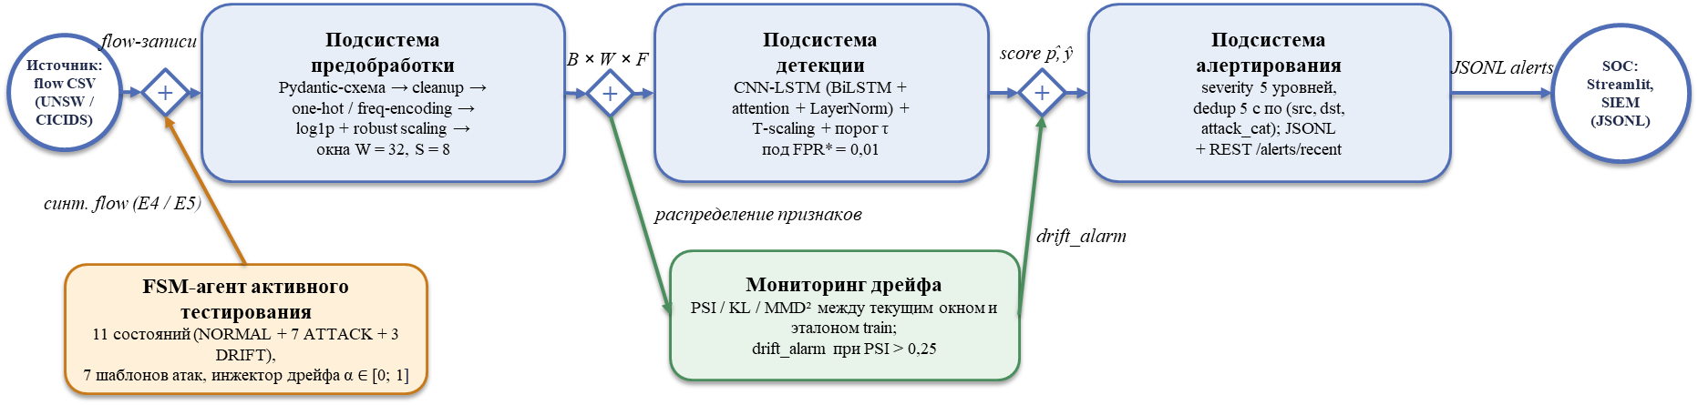
Общая архитектура и подсистемы
Рисунок 1 - Общая архитектура методики обнаружения: BPMN-схема потоков данных с параллельными ветвями мониторинга дрейфа и активного тестирования
Условные обозначения BPMN: ● — событие (start / end), ▭ — задача (подсистема), ◇ (+) — параллельный шлюз (fork / join), → — поток данных / управления. Цвет дорожек: синий — основная цепочка обнаружения; зелёный — мониторинг дрейфа распределений; оранжевый — активное тестирование FSM-агентом (только на стенде).
Пайплайн обработки одного окна: flow-записи → схема → cleanup → encoding → scaling → окно W × F → модель → калибровка p̂ → порог τ → алерт (severity, dedup) → JSONL / REST.

Slide 12
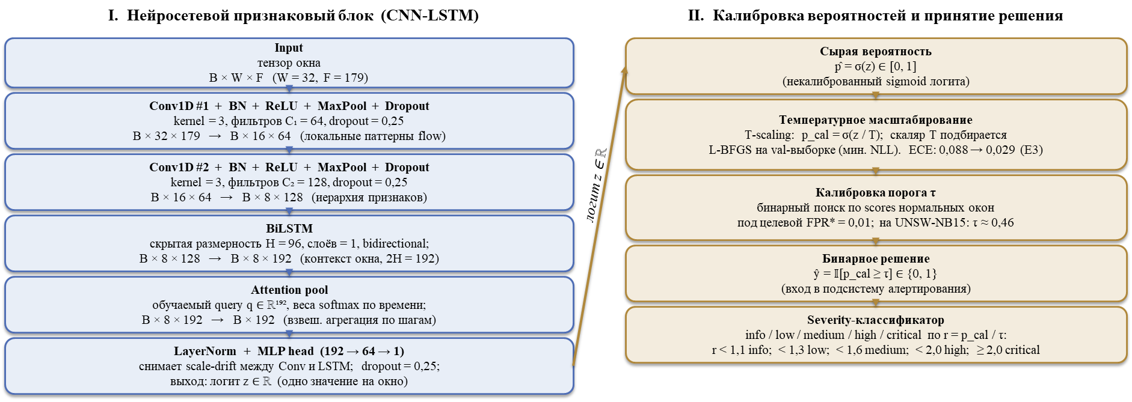
Целевая архитектура CNN-LSTM
Рисунок 2 - Двухдорожечная блочная диаграмма детектора CNN-LSTM: дорожка I - извлечение признаков нейросетью; дорожка II - калибровка вероятностей и принятие решения

Slide 13
Конечно-автоматный агент активного тестирования
11 состояний FSM: NORMAL + 7 ATTACK + 3 DRIFT [1]
Таблица 5 - Библиотека параметризованных шаблонов атак агента
Шаблон | Класс UNSW [2] | Характерные признаки
ddos_synflood | DoS | Высокая скорость, доминирование SYN, малые sbytes
port_scan | Reconnaissance | Малые dur, фан-аут на портах, малый dbytes
brute_force | Reconnaissance / Exploits | Повторяющиеся короткие сессии на одном порту
exploit_payload | Exploits | Большие sbytes, аномальные сочетания TCP-флагов
data_exfil | Backdoors | Длинные сессии, асимметрия b_out/b_in, стабильная скорость
internal_recon | Reconnaissance | Внутренние IP-источники, фан-аут по dst
worm_lateral | Worms | Веерное распространение по портам и хостам
Инжектор дрейфа [1]: covariate (сдвиг масштаба и шума), prior (изменение долей классов), concept (маскирование сигнатурных признаков). Интенсивность alpha в {0; 0,25; 0,5; 0,75; 1,0}.
1. Gama J. A survey on concept drift adaptation / J. Gama [et al.] // ACM Computing Surveys. 2014. Vol. 46, № 4. P. 44:1-44:37.
2. Moustafa N. UNSW-NB15: A comprehensive data set for network intrusion detection systems / N. Moustafa, J. Slay // Proc. IEEE Military
Communications and Information Systems Conf. (MilCIS). 2015. P. 1-6.

Slide 14
Технологический стек
Таблица 6 - Сводный технологический стек прототипа
Компонент | Выбор | Ключевой довод выбора
DL-фреймворк | PyTorch 2.x (CPU) [1] | Динамический вычислительный граф; стандарт в публикациях NIDS 2023-2025; CPU-сборка укладывается в NFR-3 (latency 1,16 мс на окно)
Классические модели | scikit-learn 1.x + XGBoost 2.x [2, 3] | scikit-learn - эталонный воспроизводимый ML; XGBoost - лидер по F1 среди gradient-boosting на UNSW-NB15 и CICIDS2017
Unsupervised baselines | Isolation Forest, OC-SVM, AE, VAE [4, 5] | Isolation Forest - эталонный outlier detection; VAE - генеративный baseline; AE - классика anomaly detection в NIDS
Функция потерь | Focal loss (alpha = 0,25, gamma = 2,0) [6] | Снижает влияние easy-negatives на градиент; обоснованно применима при imbalance 13:87 (UNSW-NB15)
Оптимизатор | AdamW + cosine annealing [7] | Корректное weight decay через decoupled regularization; cosine annealing стабильнее ступенчатого LR-decay
Калибровка вероятностей | Temperature scaling (L-BFGS) [8] | Сохраняет ranking AUC; единственная скалярная переменная T; снижение ECE на 67 % в эксперименте E3
Валидация конфигов | Pydantic v2 + PyYAML 6.x | Декларативная типизация с runtime-проверками; экспорт в JSON Schema; минимум boilerplate
REST-сервис | FastAPI + uvicorn | ASGI с async/await; автогенерация OpenAPI; встроенная валидация request/response через Pydantic; низкая latency
UI / дэшборд | Streamlit | Минимум кода для оперативного дэшборда; нативная поддержка pandas и matplotlib; production-ready hot-reload
Тестирование, сборка, лог | pytest 8.x; Make + YAML; logging stdlib + JSONL | 86 проходящих юнит-тестов в 11 модулях; YAML-конфиги для каждого эксперимента; JSON Lines-формат под интеграцию с SIEM
1. Paszke A. PyTorch: An imperative style, high-performance deep learning library / A. Paszke [et al.] // Advances in Neural Information Processing Systems (NeurIPS). 2019. P. 8024-8035.
2. Chen T. XGBoost: A scalable tree boosting system / T. Chen, C. Guestrin // Proc. 22nd ACM SIGKDD Conf. on Knowledge Discovery and Data Mining (KDD). 2016. P. 785-794.
3. Pedregosa F. Scikit-learn: Machine learning in Python / F. Pedregosa [et al.] // Journal of Machine Learning Research. 2011. Vol. 12. P. 2825-2830.
4. Liu F. T. Isolation forest / F. T. Liu, K. M. Ting, Z.-H. Zhou // Proc. IEEE Int. Conf. on Data Mining (ICDM). 2008. P. 413-422.
5. Kingma D. P. Auto-encoding variational Bayes / D. P. Kingma, M. Welling // Int. Conf. on Learning Representations (ICLR). 2014.
6. Lin T.-Y. Focal loss for dense object detection / T.-Y. Lin [et al.] // Proc. IEEE Int. Conf. on Computer Vision (ICCV). 2017. P. 2980-2988.
7. Loshchilov I. Decoupled weight decay regularization / I. Loshchilov, F. Hutter // Int. Conf. on Learning Representations (ICLR). 2019.
8. Guo C. On calibration of modern neural networks / C. Guo [et al.] // Proc. Int. Conf. on Machine Learning (ICML). 2017. P. 1321-1330.

Slide 15
Эксперимент E1. Сравнение 15 моделей на UNSW-NB15
Таблица 7 - Сводные метрики качества по результатам эксперимента E1 (топ-10 моделей)
Модель | s | F1-max | PR-AUC | ROC-AUC | MCC | Op. F1 | Op. FPR
CNN-LSTM (proposed) | 3 | 0,9735 | 0,9945 | 0,9923 | 0,918 | 0,9712 | 0,0095
XGBoost | 3 | 0,9651 | 0,9932 | 0,9870 | 0,889 | 0,9650 | 0,108
Random Forest | 3 | 0,9623 | 0,9922 | 0,9853 | 0,879 | 0,9603 | 0,105
GRU | 1 | 0,9601 | 0,9894 | 0,9785 | 0,873 | 0,9347 | 0,055
MLP | 1 | 0,9548 | 0,9878 | 0,9770 | 0,855 | 0,9144 | 0,057
Transformer | 1 | 0,9543 | 0,9829 | 0,9683 | 0,852 | 0,8744 | 0,057
BiLSTM | 1 | 0,9517 | 0,9868 | 0,9750 | 0,848 | 0,8848 | 0,043
TCN | 1 | 0,9508 | 0,9818 | 0,9708 | 0,844 | 0,8519 | 0,035
Logistic Regression | 3 | 0,9507 | 0,9732 | 0,9523 | 0,846 | 0,9476 | 0,084
LSTM | 1 | 0,9483 | 0,9876 | 0,9736 | 0,840 | 0,9317 | 0,054

Slide 16
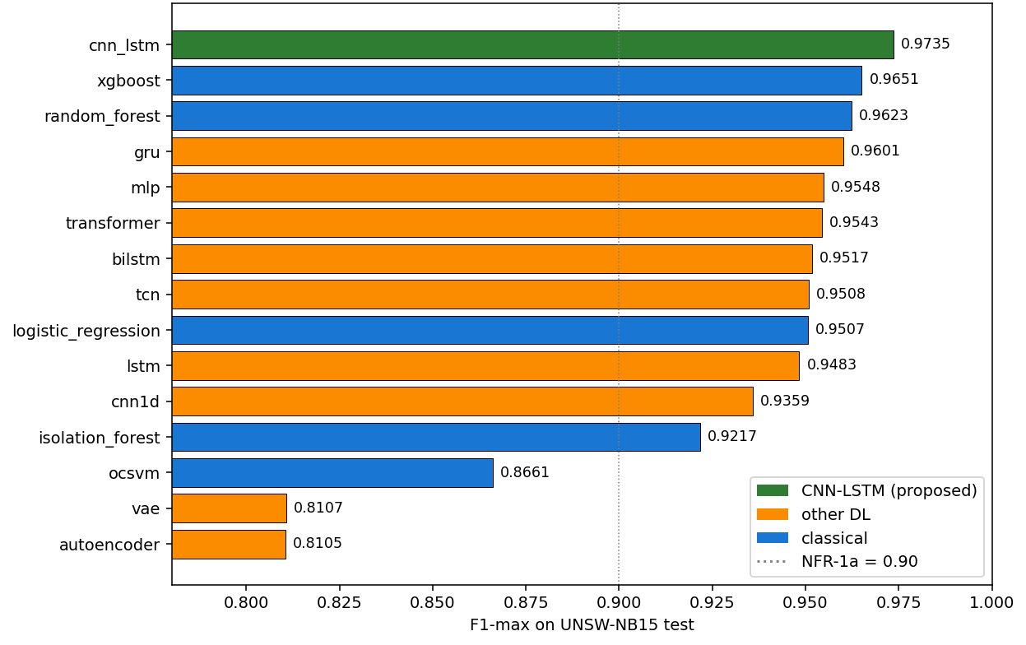
Эксперимент E1. Ранжирование моделей по F1-max
CNN-LSTM лидирует по F1-max (0,9735) среди 15 моделей; проигрывает только по latency и throughput (архитектурное ограничение LSTM на CPU).
Рисунок 3 - Ранжирование моделей на UNSW-NB15 по F1-max

Slide 17
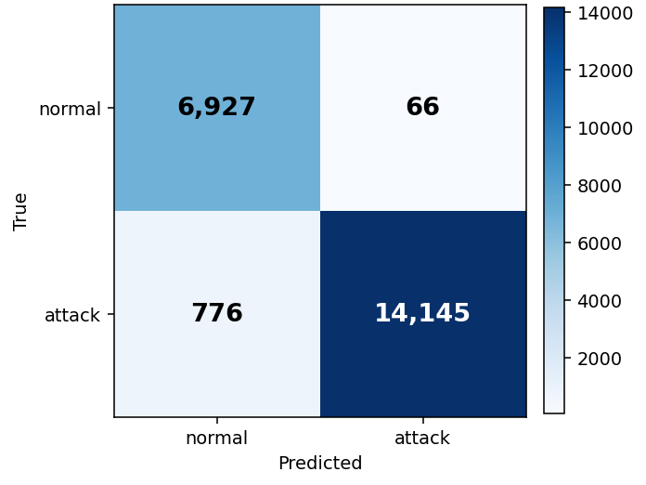
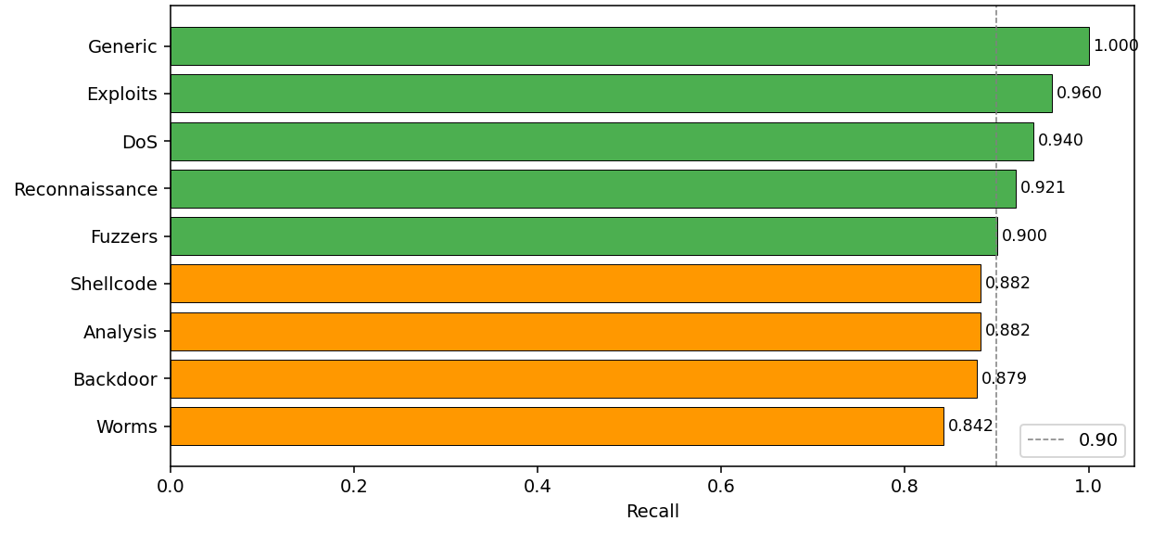
Эксперимент E2. Анализ ошибок CNN-LSTM
Рисунок 5 - Полнота модели на атаку
Рисунок 4 - Матрица ошибок
На операционном пороге t = 0,46: Precision = 0,9954, Recall = 0,948, F1 = 0,9712, FPR = 0,0094. Все 9 классов атак UNSW-NB15 показывают recall >= 0,84; класс Generic --- 1,000.

Slide 18
Эксперимент E3. Калибровка вероятностей и порога
Температурное масштабирование: p_hat = sigmoid(z / T); порог tau калиброван под target-FPR = 0,01 на val.
Таблица 8 - Результаты калибровки вероятностей и порога для восьми DL-моделей
Модель | T | tau | ECE до | ECE после | ΔECE, % | test FPR | test F1
CNN-LSTM | 1,418 | 0,460 | 0,088 | 0,029 | 67,1 | 0,0095 | 0,9712
GRU | 0,251 | 0,374 | 0,481 | 0,455 | 5,5 | 0,055 | 0,9347
LSTM | 0,378 | 0,267 | 0,485 | 0,455 | 6,3 | 0,054 | 0,9317
MLP | 0,429 | 0,718 | 0,474 | 0,449 | 5,3 | 0,057 | 0,9144
BiLSTM | 0,395 | 0,776 | 0,482 | 0,454 | 5,8 | 0,043 | 0,8848
1D-CNN | 0,258 | 0,645 | 0,532 | 0,463 | 12,9 | 0,044 | 0,8791
Transformer | 0,398 | 0,968 | 0,401 | 0,423 | -5,5 | 0,057 | 0,8744
TCN | 0,313 | 0,950 | 0,482 | 0,431 | 10,6 | 0,035 | 0,8519
CNN-LSTM показывает наибольшее снижение ECE (67,1 %) и единственная удовлетворяет NFR-2 (FPR <= 0,01 при Recall >= 0,85).

Slide 19
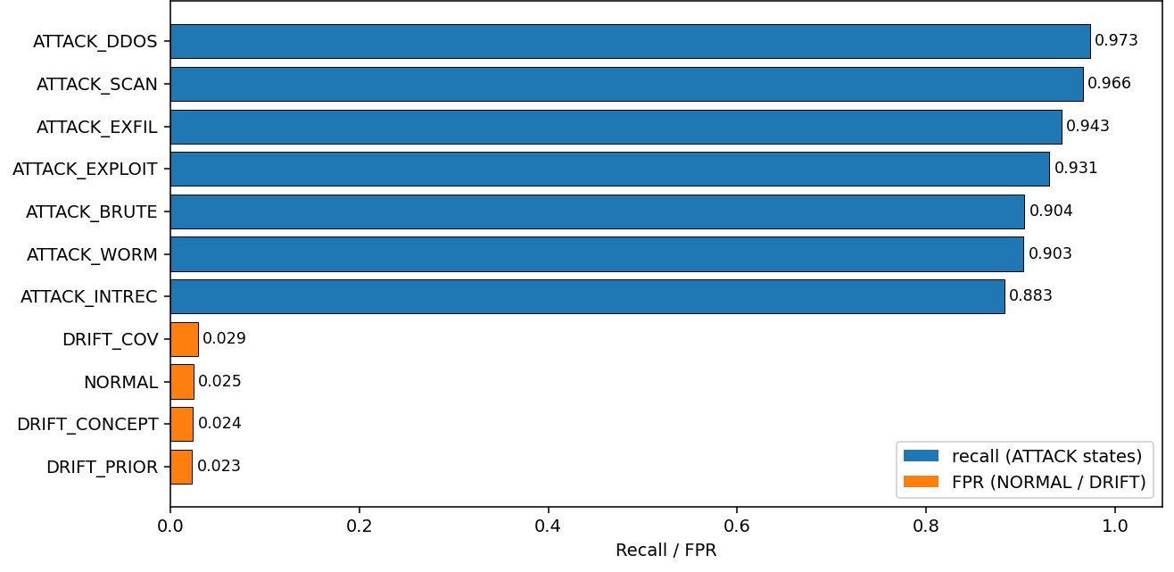
Эксперимент E4. Стресс-тест с FSM-агентом
Таблица 9 - Сводные метрики E4
Показатель | Значение
Окон / атак | 2497 / 1256
F1 | 0,958
Precision | 0,975
Recall | 0,942
FPR | 0,024
MCC | 0,921
PR-AUC | 0,979
Рисунок 6 - Поведение CNN-LSTM на каждом состоянии FSM агента
Все 7 ATTACK-состояний дают recall >= 0,88, 6 из 7 >= 0,90. На NORMAL/DRIFT FPR <= 0,030. Общий уровень E4 (F1 = 0,958) находится между E1 in-domain и E5 при alpha = 0,5, что подтверждает корректность работы pipeline в потоковом режиме.

Slide 20
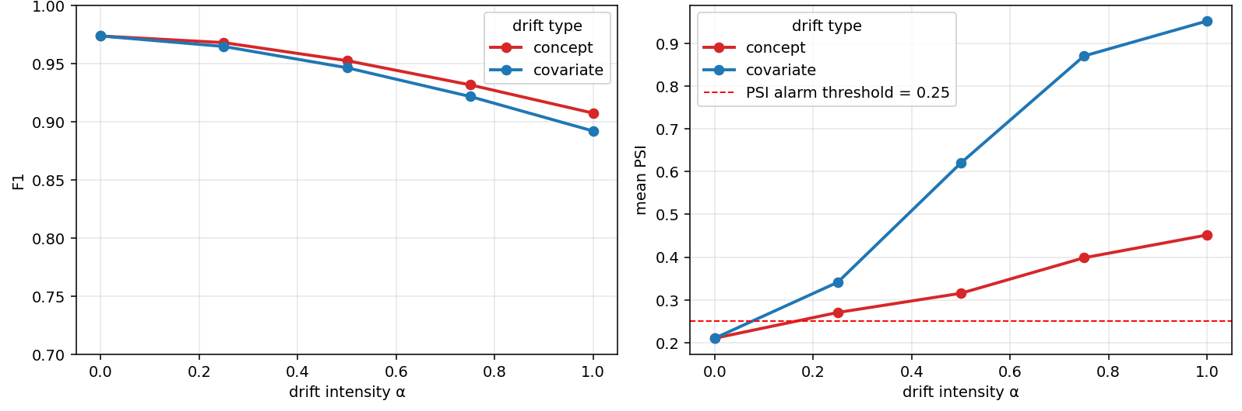
Эксперимент E5. Устойчивость к контролируемому дрейфу
Рисунок 7 - Отношение F1 к интенсивности дрифта
Рисунок 8 - Отношение PSI к интенсивности дрифта
Baseline (alpha = 0): F1 = 0,9735 при PSI = 0,21. При максимальной интенсивности alpha = 1,0 ΔF1 = 0,082 (covariate) и 0,066 (concept); модель сохраняет F1 >= 0,89 при всех уровнях дрейфа. drift_alarm срабатывает на 8 из 8 нетривиальных точек (PSI > 0,25). NFR-6 выполнено.

Slide 21
E6 - производительность; cross-evaluation
Таблица 10 - Эксплуатационные характеристики моделей (CPU, batch = 1)
Модель | Latency, мс | Throughput, EPS | NFR-3 (<=50 мс) | NFR-4 (>=1000 EPS)
MLP | 0,25 | 131989 | да | да
XGBoost | 0,41 | 68385 | да | да
CNN-LSTM | 1,16 | 24560 | да | да
Transformer | 0,88 | 22960 | да | да
BiLSTM | 0,78 | 13001 | да | да
Random Forest | 42,66 | 4980 | да | да
Таблица 11 - Метрики cross-evaluation UNSW-NB15 -> CICIDS2017
Показатель | UNSW (in-domain) | CICIDS
F1-max | 0,9735 | 0,7945
F1 на UNSW-калиброванном пороге | --- | 0,7679
Δ F1 (transfer) | --- | 0,181
NFR-7 (Δ F1 <= 0,20) | --- | выполнено

Slide 22
Соответствие нефункциональным требованиям
Таблица 12 - Сводная таблица выполнения нефункциональных требований целевой моделью CNN-LSTM
ID | Требование | Порог | Факт CNN-LSTM | Статус
NFR-1a | F1 на UNSW-NB15 [1] | >= 0,90 | 0,9735 | выполнено
NFR-1b | PR-AUC на UNSW-NB15 [1] | >= 0,95 | 0,9945 | выполнено
NFR-2 | FPR при Recall >= 0,85 [2] | <= 0,01 | 0,0095 | выполнено
NFR-3 | Inference latency (batch = 1) | <= 50 мс | 1,16 мс | выполнено
NFR-4 | Throughput (batch) | >= 1000 EPS | 24560 EPS | выполнено
NFR-5 | Time-to-detect | <= 1 окно | per-state | выполнено
NFR-6 | ΔF1 при PSI <= 0,25 [3] | <= 0,10 | ≈ 0 | выполнено
NFR-7 | ΔF1 cross-eval UNSW->CICIDS [4] | <= 0,20 | 0,181 | выполнено
NFR-8 | Воспроизводимость одной командой | да | make reproduce | выполнено
NFR-9 | σ F1 по seed (n>=3) | <= 0,01 | 0,0014 | выполнено
1. Moustafa N. UNSW-NB15: A comprehensive data set for network intrusion detection systems / N. Moustafa, J. Slay // Proc. IEEE Military Communications and Information Systems Conf. (MilCIS). 2015. P. 1-6.
2. Guo C. On calibration of modern neural networks / C. Guo [et al.] // Proc. Int. Conf. on Machine Learning (ICML). 2017. P. 1321-1330.
3. Gama J. A survey on concept drift adaptation / J. Gama [et al.] // ACM Computing Surveys. 2014. Vol. 46, № 4. P. 44:1-44:37.
4. Farooq M. A detailed analysis of benchmark datasets for network intrusion detection system / M. Farooq [et al.]. arXiv:2403.17458. 2024.

Slide 23
Разработанная методика обнаружения
— Сбор и валидация входной телеметрии (CSV, NetFlow v9, IPFIX) по Pydantic-схеме
— Очистка и нормализация: log1p + robust scaling, обрезка квантилей 0,001 / 0,999
— Кодирование категориальных признаков: one-hot для малой кардинальности, frequency-encoding для большой
— Формирование скользящих окон W = 32, S = 8 (75 % перекрытие), last-агрегация меток
— Нейросетевой инференс: CNN-LSTM (Conv1D x2 + BiLSTM + Attention pool + LayerNorm)
— Калибровка вероятностей (T-scaling) и порога tau под target-FPR = 0,01 на val
— Принятие решения y_hat = I[p >= tau]; формирование скоринга по окну
— Формирование алертов: severity по нормированному превышению порога и временная дедупликация 5 с
— Мониторинг дрейфа: PSI / KL / MMD относительно эталонной выборки; drift_alarm при PSI > 0,25
— Экспорт алертов в JSON Lines, REST-API, Streamlit-дэшборд для интеграции в SOC

Slide 24
Результаты работы
Проведен аналитический обзор предметной области обнаружения аномалий и несанкционированных действий в корпоративных сетях; выполнен сравнительный анализ 9 нейросетевых архитектур и 10 публично доступных датасетов NIDS по балльной шкале
Формализованы функциональные и нефункциональные требования к системе обнаружения (10 FR + 10 NFR) и определены количественные критерии качества с числовыми порогами
Спроектированы методика обнаружения аномальной активности из 10 шагов и архитектура нейросетевого детектора CNN-LSTM (Conv1D x 2 + BiLSTM + Attention pool + LayerNorm)
Разработана подсистема предобработки и формирования обучающих и тестовых выборок (log1p + robust scaling, one-hot / frequency-encoding, скользящие окна W = 32, S = 8)
Реализована и обучена нейросетевая модель детекции в едином программном регистре с 15 моделями-кандидатами; целевая CNN-LSTM достигла F1 = 0,9735 и PR-AUC = 0,9945
Разработан конечно-автоматный агент активного тестирования (11 состояний) с библиотекой из 7 параметризованных шаблонов и инжектором дрейфа трёх типов (covariate / prior / concept)
Реализован программный прототип системы обнаружения в реальном времени с REST-интерфейсом (FastAPI) и визуальной панелью (Streamlit)
Проведена экспериментальная проверка эффективности методики (6 экспериментов E1-E6 и cross-evaluation на CICIDS2017) и подтверждена гипотеза исследования; FPR в 11 раз ниже XGBoost при сопоставимом F1
Выполнена оценка эксплуатационных характеристик (latency 1,16 мс/окно, throughput 24 560 EPS на CPU) и оформлены итоговые материалы

Slide 25

QR-код на репозиторий с исходным кодом

